Slide 1




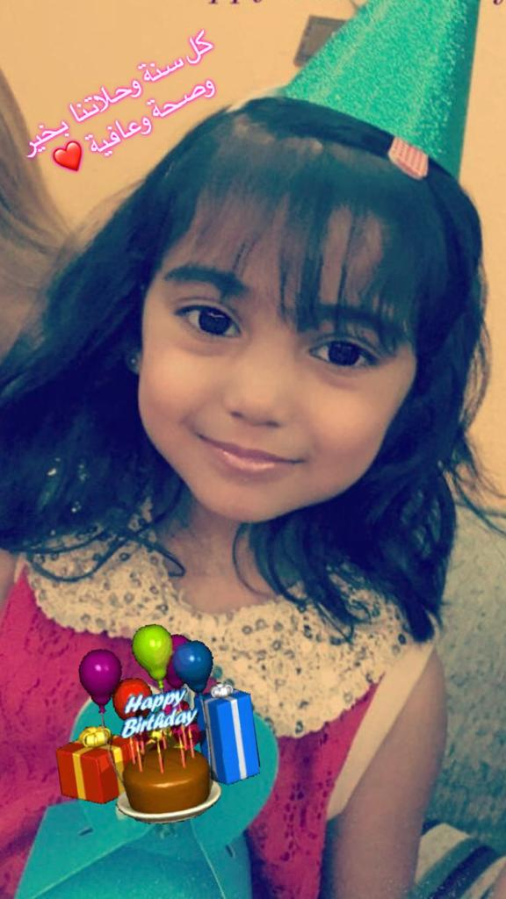

المملكة العربية السعودية
وزارة التعليم
إدارة التعليم بمكه
الابتدائية رفيدة الاسلمية
تتقدم المعلمة : .عواطف الحربي
بجزيل الشكر والتقدير للطالبة ..حلا إسماعيل خيرالله
وذلك لحرصها على التفاعل الإيجابي أثناء الحصة
والالتزام بحل الواجبات في منصة مدرستي
والتميز في أداء الاختبارات في التعليم عن بُعد
وأسأل الله العلي القدير لها التوفيق والنجاح
القائدة التربوية : خديجة العبسي

Slide 2

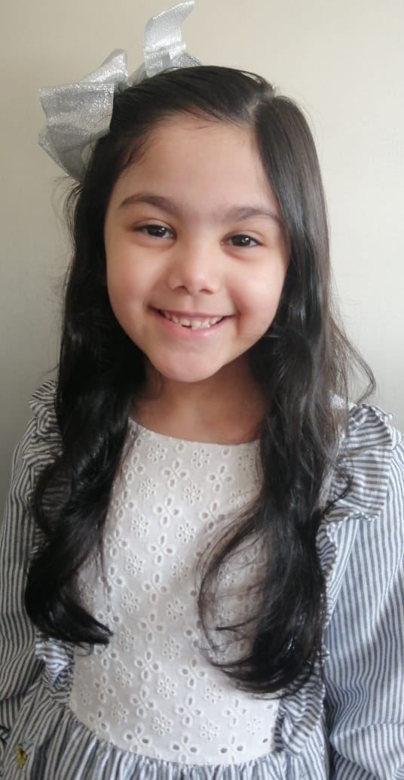
المملكة العربية السعودية
وزارة التعليم
إدارة التعليم بمكة
الابتدائية رفيدة الاسلمية
تتقدم المعلمة : .عواطف الحربي
بجزيل الشكر والتقدير للطالبة : ..حلا زكي بتاوي
وذلك لحرصها على التفاعل الإيجابي أثناء الحصة
والالتزام بحل الواجبات في منصة مدرستي
والتميز في أداء الاختبارات في التعليم عن بُعد
وأسأل الله العلي القدير لها التوفيق والنجاح
القائدة التربوية : .خديجة العبسي

Slide 3


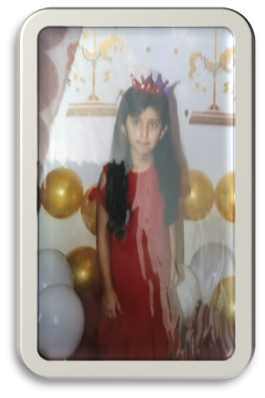
المملكة العربية السعودية
وزارة التعليم
إدارة التعليم بمكه
الابتدائية رفيدة الاسلمية
تتقدم المعلمة :عواطف الحربي
بجزيل الشكر والتقدير للطالبة : . أمل زهير الجهني
وذلك لحرصها على التفاعل الإيجابي أثناء الحصة
والالتزام بحل الواجبات في منصة مدرستي
والتميز في أداء الاختبارات في التعليم عن بُعد
وأسأل الله العلي القدير لها التوفيق والنجاح
القائدة التربوية : .خديجة العبسي

Slide 4

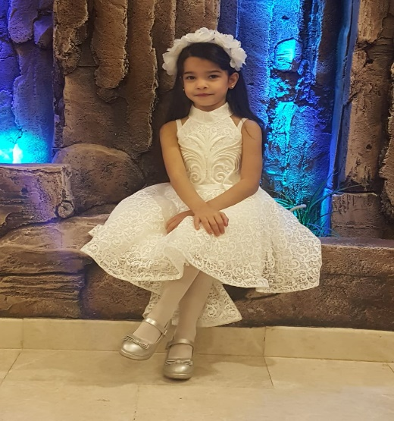
المملكة العربية السعودية
وزارة التعليم
إدارة التعليم بالمدينة المنورة
مكتب تعليم شرق
الابتدائية رفيدة الاسلمية
تتقدم المعلمة : عواطف الحربي
بجزيل الشكر والتقدير للطالبة : الدانه محمد رواه
وذلك لحرصها على التفاعل الإيجابي أثناء الحصة
والالتزام بحل الواجبات في منصة مدرستي
والتميز في أداء الاختبارات في التعليم عن بُعد
وأسأل الله العلي القدير لها التوفيق والنجاح
القائدة التربوية : خديجة العبسي

Slide 5

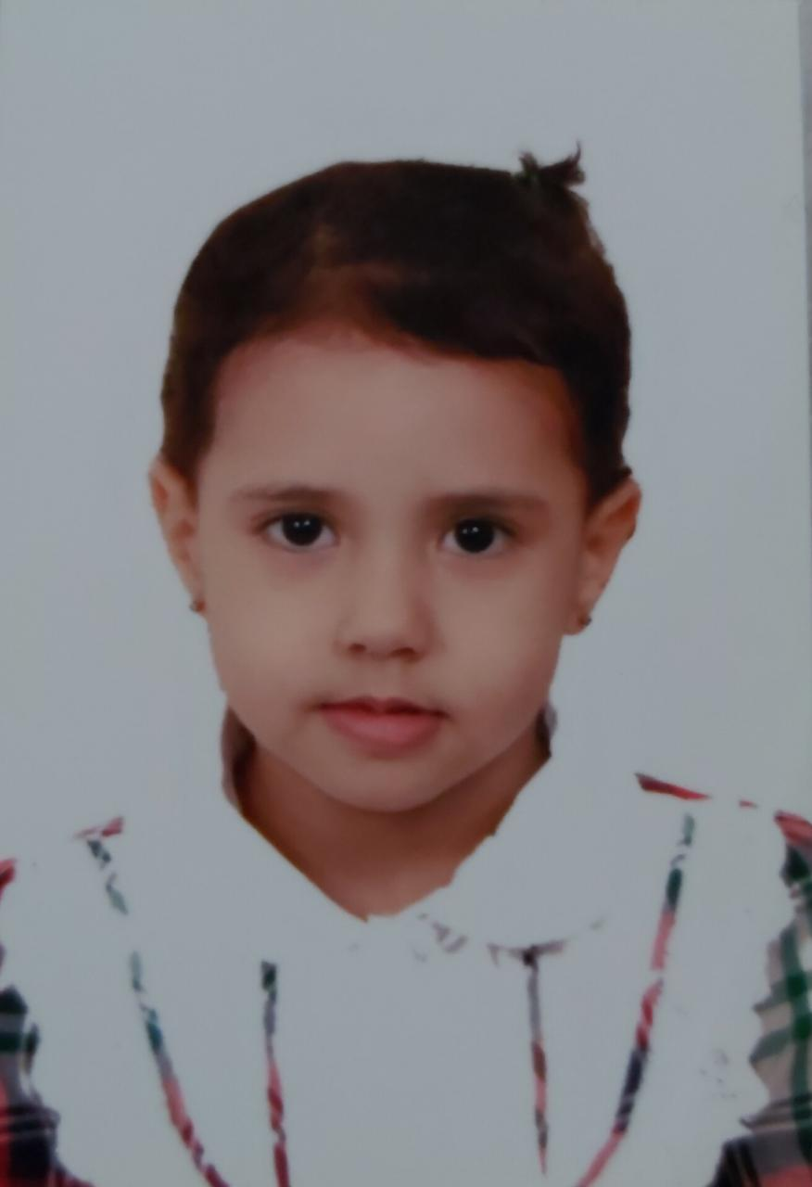
المملكة العربية السعودية
وزارة التعليم
إدارة التعليم بمكه
الابتدائية رفيدة الاسلمية
تتقدم المعلمة : .عواطف الحربي
بجزيل الشكر والتقدير للطالبة : الين وائل
وذلك لحرصها على التفاعل الإيجابي أثناء الحصة
والالتزام بحل الواجبات في منصة مدرستي
والتميز في أداء الاختبارات في التعليم عن بُعد
وأسأل الله العلي القدير لها التوفيق والنجاح
القائدة التربوية : خديجة العبسي

Slide 6

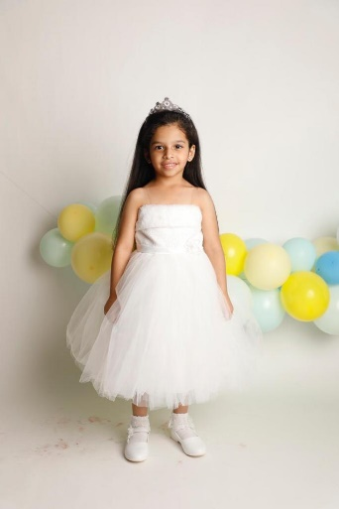
المملكة العربية السعودية
وزارة التعليم
إدارة التعليم بمكه
الابتدائية رفيدة الاسلمية
تتقدم المعلمة : .عواطف الحربي
بجزيل الشكر والتقدير للطالبة : .بيان عماد العمودي
وذلك لحرصها على التفاعل الإيجابي أثناء الحصة
والالتزام بحل الواجبات في منصة مدرستي
والتميز في أداء الاختبارات في التعليم عن بُعد
وأسأل الله العلي القدير لها التوفيق والنجاح
القائدة التربوية : .خديجة العبسي

Slide 7

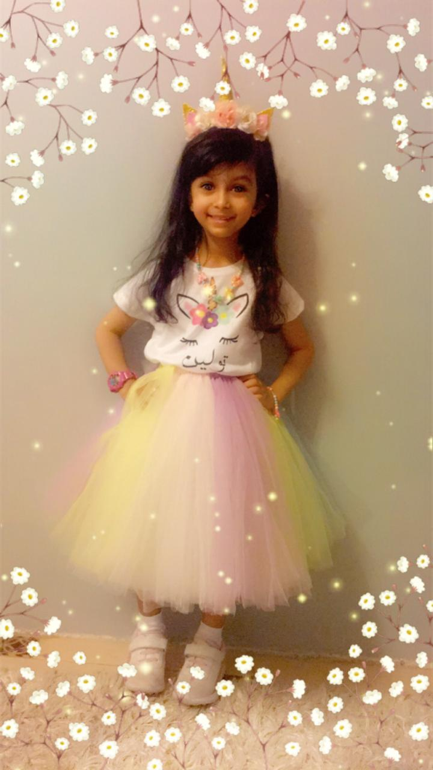
المملكة العربية السعودية
وزارة التعليم
إدارة التعليم بمكه
الابتدائية رفيدة الاسلمية
تتقدم المعلمة : عواطف الحربي
بجزيل الشكر والتقدير للطالبة : تولين رمزي يماني
وذلك لحرصها على التفاعل الإيجابي أثناء الحصة
والالتزام بحل الواجبات في منصة مدرستي
والتميز في أداء الاختبارات في التعليم عن بُعد
وأسأل الله العلي القدير لها التوفيق والنجاح
القائدة التربوية : .خديجة العبسي

Slide 8

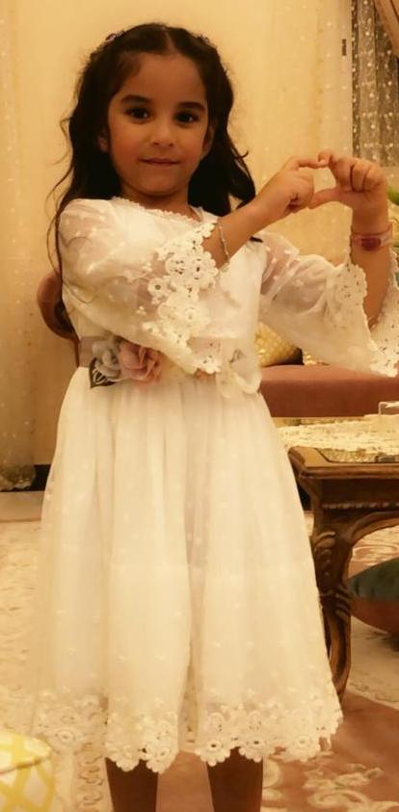


تتقدم المعلمة : .عواطف الحربي
بجزيل الشكر والتقدير للطالبة :جوري بدر فلمبان
وذلك لحرصها على التفاعل الإيجابي أثناء الحصة
والالتزام بحل الواجبات في منصة مدرستي
والتميز في أداء الاختبارات في التعليم عن بُعد
وأسأل الله العلي القدير لها التوفيق والنجاح
القائدة التربوية : خديجة العبسي

Slide 9
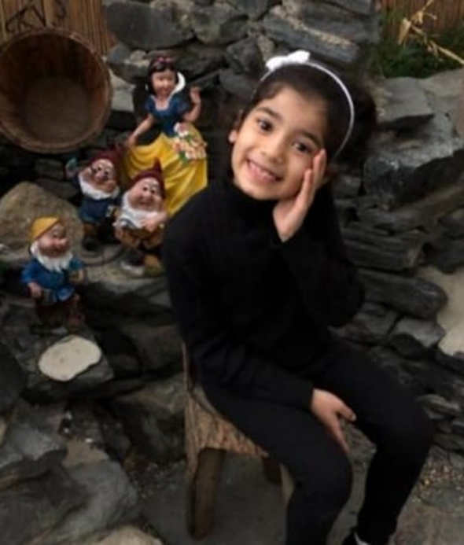
تتقدم المعلمة : .عواطف الحربي
بجزيل الشكر والتقدير للطالبة :حور حسن بقري
وذلك لحرصها على التفاعل الإيجابي أثناء الحصة
والالتزام بحل الواجبات في منصة مدرستي
والتميز في أداء الاختبارات في التعليم عن بُعد
وأسأل الله العلي القدير لها التوفيق والنجاح
القائدة التربوية : خديجة العبسي

Slide 10
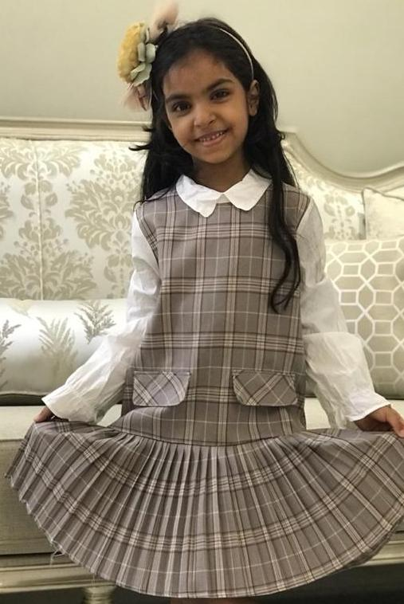
المملكة العربية السعودية
وزارة التعليم
إدارة التعليم بمكه
الابتدائية رفيدة الاسلمية
تتقدم المعلمة : عواطف الحربي
بجزيل الشكر والتقدير للطالبة :ديم عبدالعزيز المجنوني
وذلك لحرصها على التفاعل الإيجابي أثناء الحصة
والالتزام بحل الواجبات في منصة مدرستي
والتميز في أداء الاختبارات في التعليم عن بُعد
وأسأل الله العلي القدير لها التوفيق والنجاح
القائدة التربوية : .خديجة العبسي

Slide 11
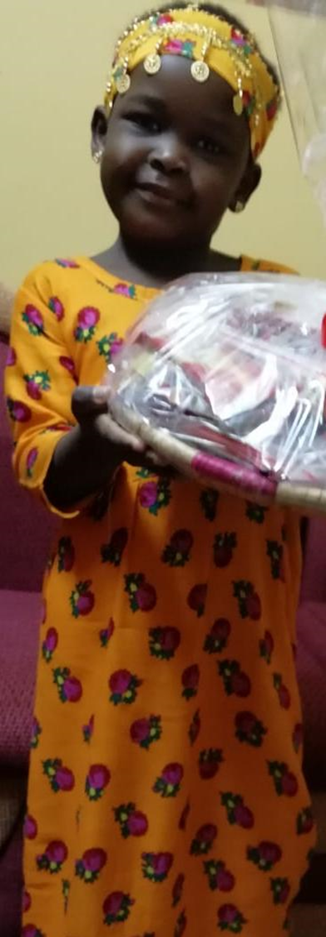
المملكة العربية السعودية
وزارة التعليم
إدارة التعليم بمكه
الابتدائية رفيدة الاسلمية
تتقدم المعلمة : .عواطف الحربي
بجزيل الشكر والتقدير للطالبة : .ريوف داوود العلوي
وذلك لحرصها على التفاعل الإيجابي أثناء الحصة
والالتزام بحل الواجبات في منصة مدرستي
والتميز في أداء الاختبارات في التعليم عن بُعد
وأسأل الله العلي القدير لها التوفيق والنجاح
القائدة التربوية : .خديجة العبسي
ريوف

Slide 12
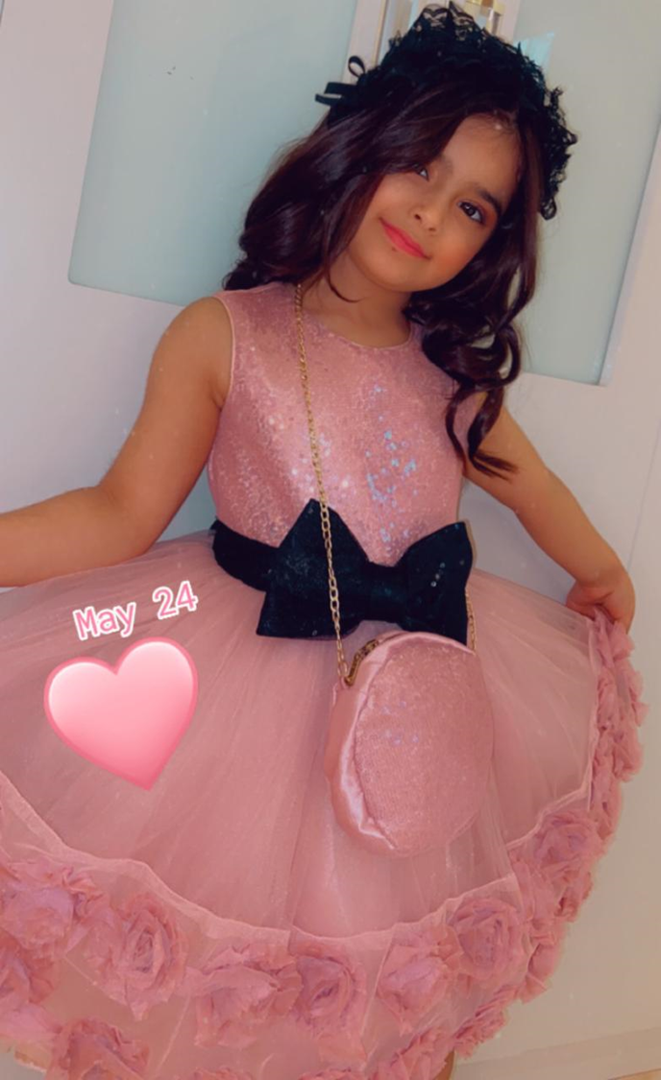
المملكة العربية السعودية
وزارة التعليم
إدارة التعليم بمكه
الابتدائية رفيدة الاسلمية
تتقدم المعلمة : .عواطف الحربي
بجزيل الشكر والتقدير للطالبة :سدن محمد المالكي
وذلك لحرصها على التفاعل الإيجابي أثناء الحصة
والالتزام بحل الواجبات في منصة مدرستي
والتميز في أداء الاختبارات في التعليم عن بُعد
وأسأل الله العلي القدير لها التوفيق والنجاح
القائدة التربوية : خديجة العبسي

Slide 13
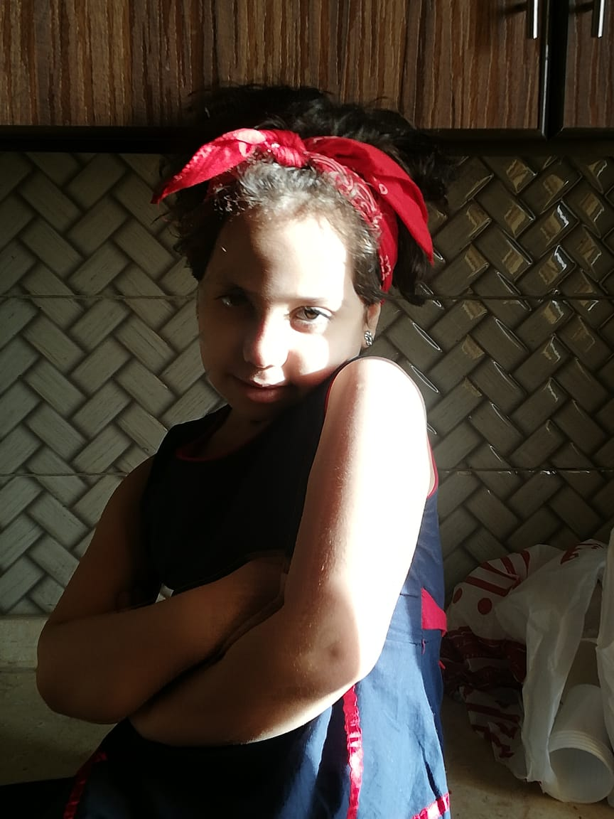
المملكة العربية السعودية
وزارة التعليم
إدارة التعليم بمكه
الابتدائية رفيدة الاسلمية
تتقدم المعلمة : .عواطف الحربي
بجزيل الشكر والتقدير للطالبة : سلمى رامي القعدان
وذلك لحرصها على التفاعل الإيجابي أثناء الحصة
والالتزام بحل الواجبات في منصة مدرستي
والتميز في أداء الاختبارات في التعليم عن بُعد
وأسأل الله العلي القدير لها التوفيق والنجاح
القائدة التربوية : خديجة العبسي

Slide 14
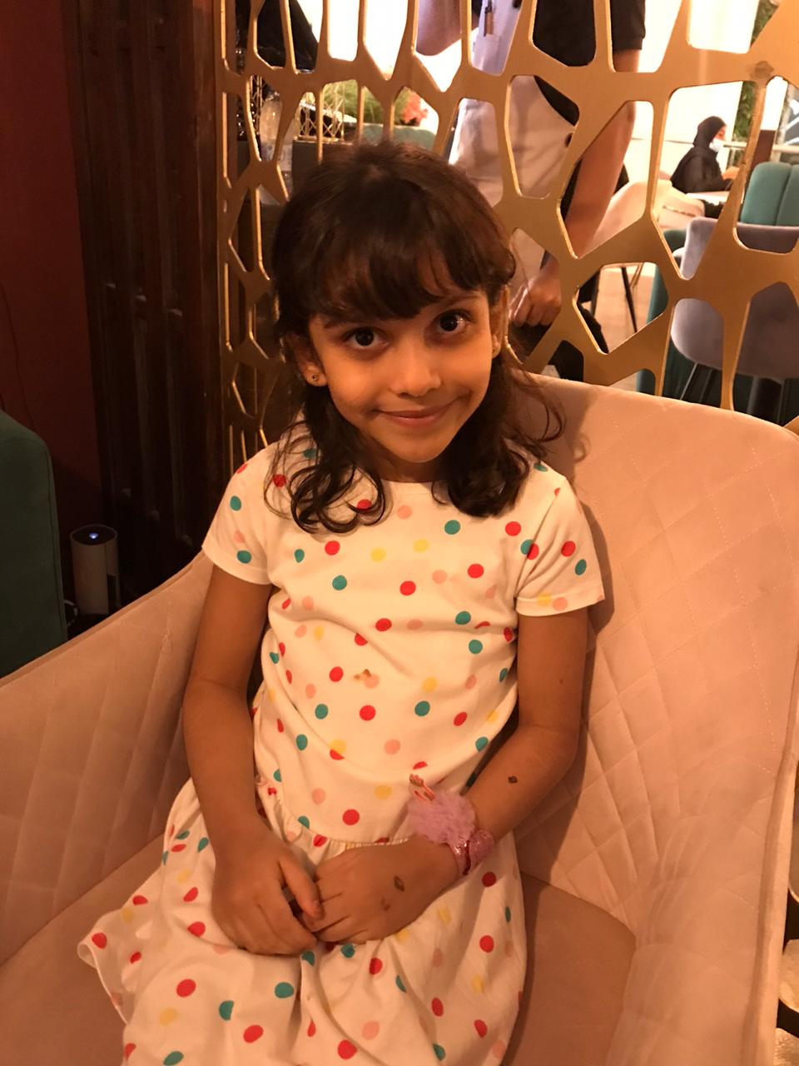
المملكة العربية السعودية
وزارة التعليم
إدارة التعليم بمكه
الابتدائية رفيدة الاسلمية
تتقدم المعلمة : .عواطف الحربي
بجزيل الشكر والتقدير للطالبة شدن عبدالله العماري
وذلك لحرصها على التفاعل الإيجابي أثناء الحصة
والالتزام بحل الواجبات في منصة مدرستي
والتميز في أداء الاختبارات في التعليم عن بُعد
وأسأل الله العلي القدير لها التوفيق والنجاح
القائدة التربوية : خديجة العبسي

Slide 15
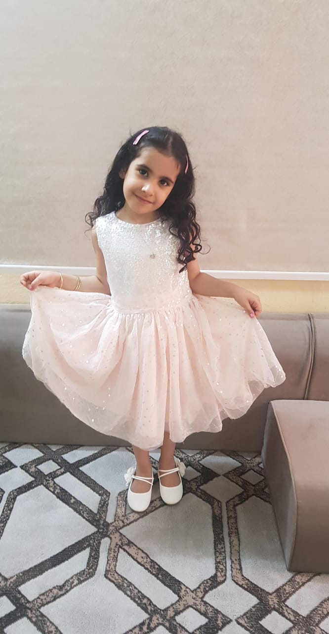
المملكة العربية السعودية
وزارة التعليم
إدارة التعليم بمكه
الابتدائية رفيدة الاسلمية
تتقدم المعلمة : .عواطف الحربي
بجزيل الشكر والتقدير للطالبة عائشة محمد الشهراني
وذلك لحرصها على التفاعل الإيجابي أثناء الحصة
والالتزام بحل الواجبات في منصة مدرستي
والتميز في أداء الاختبارات في التعليم عن بُعد
وأسأل الله العلي القدير لها التوفيق والنجاح
القائدة التربوية : خديجة العبسي

Slide 16
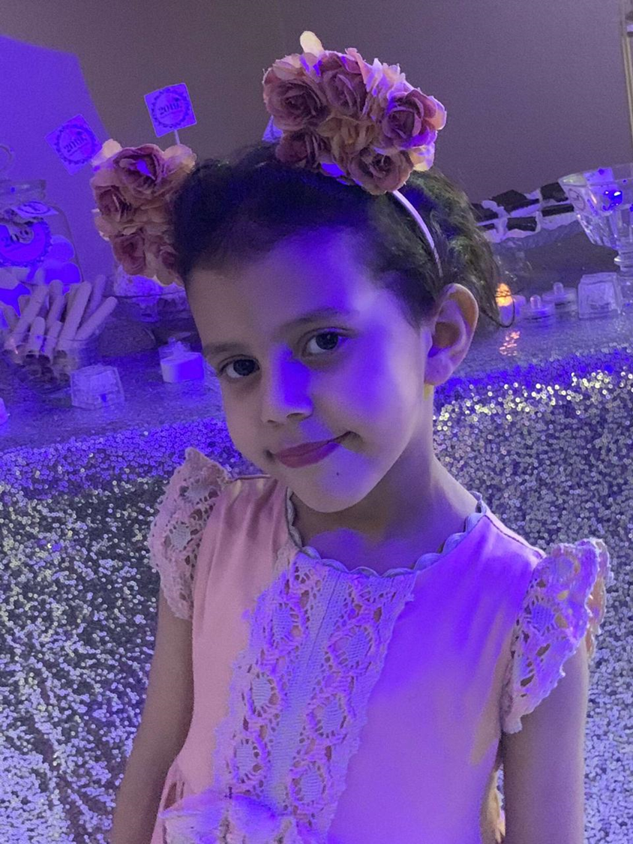
المملكة العربية السعودية
وزارة التعليم
إدارة التعليم بمكه
الابتدائية رفيدة الاسلمية
تتقدم المعلمة : .عواطف الحربي
بجزيل الشكر والتقدير للطالبة :لارا صالح بن سلمان
وذلك لحرصها على التفاعل الإيجابي أثناء الحصة
والالتزام بحل الواجبات في منصة مدرستي
والتميز في أداء الاختبارات في التعليم عن بُعد
وأسأل الله العلي القدير لها التوفيق والنجاح
القائدة التربوية : خديجة العبسي

Slide 17
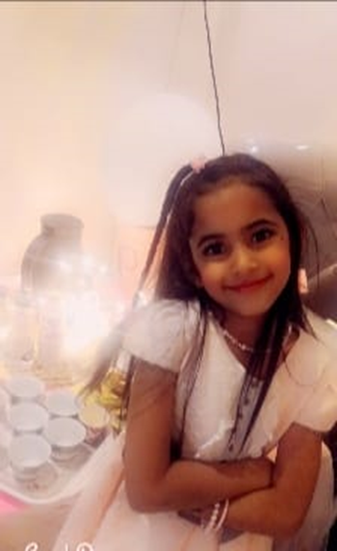
المملكة العربية السعودية
وزارة التعليم
إدارة التعليم بمكه
الابتدائية رفيدة الاسلمية
تتقدم المعلمة : .عواطف الحربي
بجزيل الشكر والتقدير للطالبة : .ليلى شريف الحكمي
وذلك لحرصها على التفاعل الإيجابي أثناء الحصة
والالتزام بحل الواجبات في منصة مدرستي
والتميز في أداء الاختبارات في التعليم عن بُعد
وأسأل الله العلي القدير لها التوفيق والنجاح
القائدة التربوية : .خديجة العبسي

Slide 18
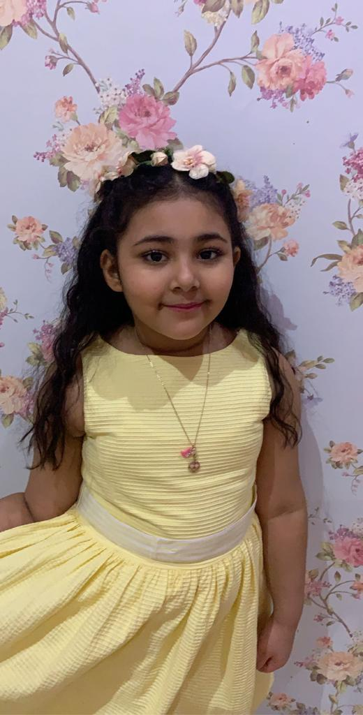
المملكة العربية السعودية
وزارة التعليم
إدارة التعليم بمكه
الابتدائية رفيدة الاسلمية
تتقدم المعلمة : .عواطف الحربي
بجزيل الشكر والتقدير للطالبة: لينا مهند بن عفيف
وذلك لحرصها على التفاعل الإيجابي أثناء الحصة
والالتزام بحل الواجبات في منصة مدرستي
والتميز في أداء الاختبارات في التعليم عن بُعد
وأسأل الله العلي القدير لها التوفيق والنجاح
القائدة التربوية : خديجة العبسي

Slide 19
المملكة العربية السعودية
وزارة التعليم
إدارة التعليم بمكه
الابتدائية رفيدة الاسلمية
تتقدم المعلمة : عواطف الحربي
بجزيل الشكر والتقدير للطالبة :ميار عمار السلمي
وذلك لحرصها على التفاعل الإيجابي أثناء الحصة
والالتزام بحل الواجبات في منصة مدرستي
والتميز في أداء الاختبارات في التعليم عن بُعد
وأسأل الله العلي القدير لها التوفيق والنجاح
القائدة التربوية : .خديجة العبسي

Slide 20
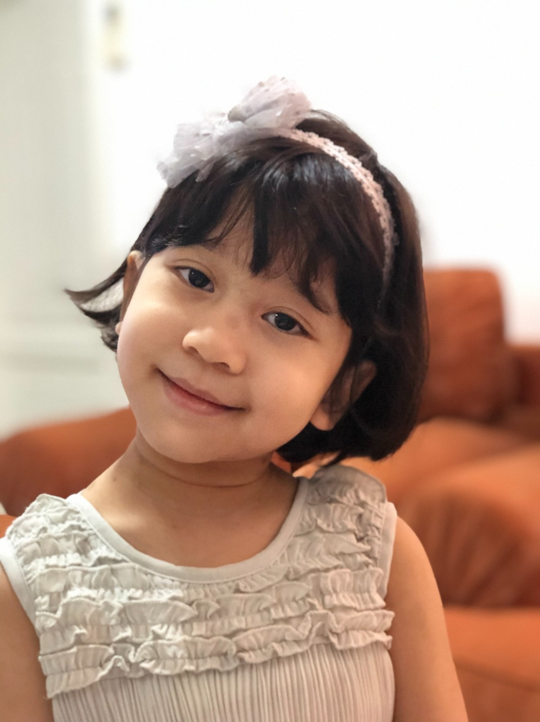
المملكة العربية السعودية
وزارة التعليم
إدارة التعليم بمكه
الابتدائية رفيدة الاسلمية
تتقدم المعلمة : .عواطف الحربي
بجزيل الشكر والتقدير للطالبة:هالة عاصم قاروت
وذلك لحرصها على التفاعل الإيجابي أثناء الحصة
والالتزام بحل الواجبات في منصة مدرستي
والتميز في أداء الاختبارات في التعليم عن بُعد
وأسأل الله العلي القدير لها التوفيق والنجاح
القائدة التربوية : خديجة العبسي

Slide 21
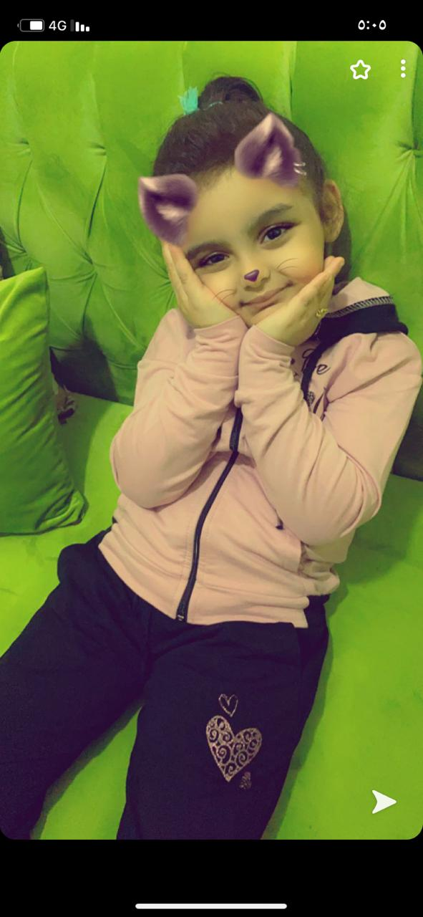
المملكة العربية السعودية
وزارة التعليم
إدارة التعليم بمكه
الابتدائية رفيدة الاسلمية
تتقدم المعلمة : .عواطف الحربي
بجزيل الشكر والتقدير للطالبة : هدية باسم بغدادي.
وذلك لحرصها على التفاعل الإيجابي أثناء الحصة
والالتزام بحل الواجبات في منصة مدرستي
والتميز في أداء الاختبارات في التعليم عن بُعد
وأسأل الله العلي القدير لها التوفيق والنجاح
القائدة التربوية : .خديجة العبسي

Slide 22
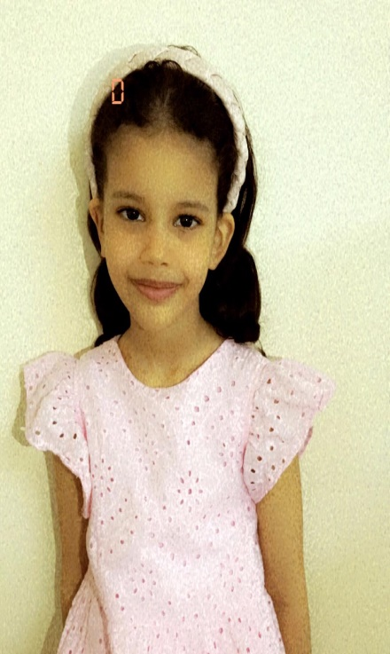
المملكة العربية السعودية
وزارة التعليم
إدارة التعليم بمكه
الابتدائية رفيدة الاسلمية
تتقدم المعلمة : عواطف الحربي
بجزيل الشكر والتقدير للطالبة :وريف عبدالله الهذلي
وذلك لحرصها على التفاعل الإيجابي أثناء الحصة
والالتزام بحل الواجبات في منصة مدرستي
والتميز في أداء الاختبارات في التعليم عن بُعد
وأسأل الله العلي القدير لها التوفيق والنجاح
القائدة التربوية : .خديجة العبسي

Slide 23
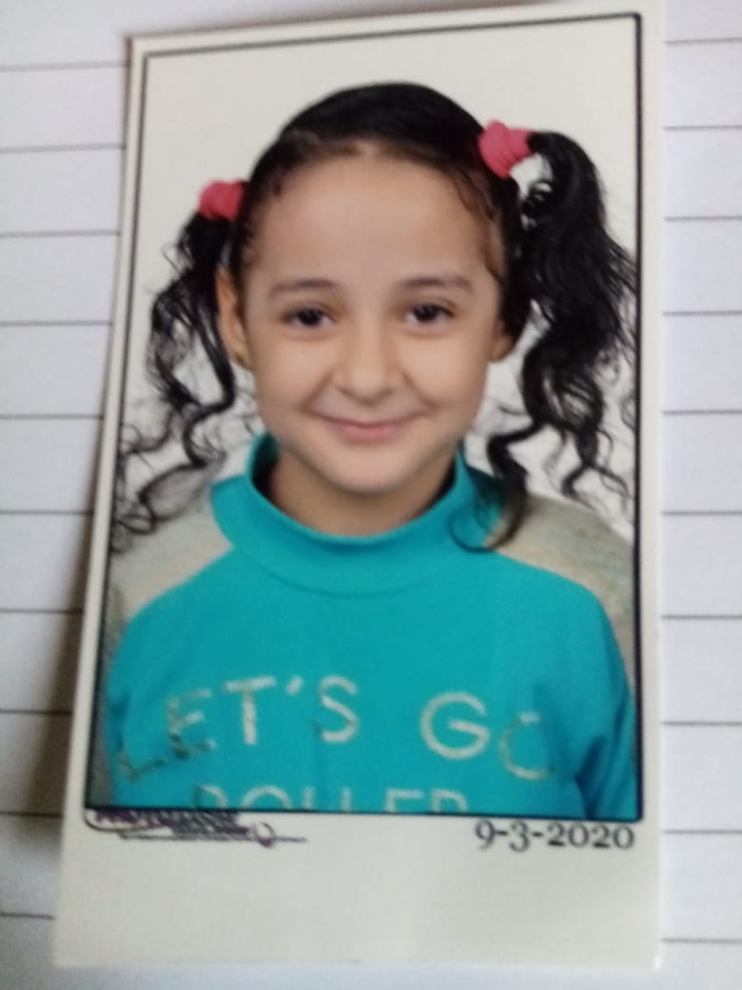
المملكة العربية السعودية
وزارة التعليم
إدارة التعليم بمكه
الابتدائية رفيدة الاسلمية
تتقدم المعلمة : .عواطف الحربي
بجزيل الشكر والتقدير للطالبة:مريم حسن
وذلك لحرصها على التفاعل الإيجابي أثناء الحصة
والالتزام بحل الواجبات في منصة مدرستي
والتميز في أداء الاختبارات في التعليم عن بُعد
وأسأل الله العلي القدير لها التوفيق والنجاح
القائدة التربوية : خديجة العبسي

Slide 24
المملكة العربية السعودية
وزارة التعليم
إدارة التعليم بمكه
الابتدائية رفيدة الاسلمية
تتقدم المعلمة : .عواطف الحربي
بجزيل الشكر والتقدير للطالبة :اسيا محمد الزهيرى.
وذلك لحرصها على التفاعل الإيجابي أثناء الحصة
والالتزام بحل الواجبات في منصة مدرستي
والتميز في أداء الاختبارات في التعليم عن بُعد
وأسأل الله العلي القدير لها التوفيق والنجاح
القائدة التربوية : .خديجة العبسي

Slide 25
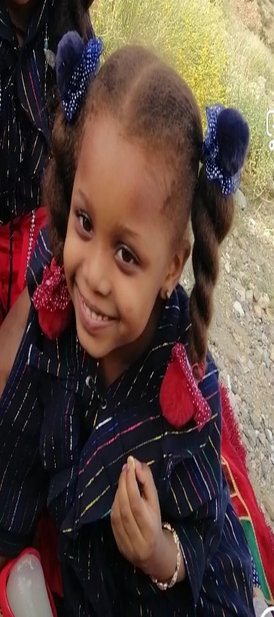
المملكة العربية السعودية
وزارة التعليم
إدارة التعليم بمكه
الابتدائية رفيدة الاسلمية
تتقدم المعلمة : .عواطف الحربي
بجزيل الشكر والتقدير للطالبة :نوران المولد
وذلك لحرصها على التفاعل الإيجابي أثناء الحصة
والالتزام بحل الواجبات في منصة مدرستي
والتميز في أداء الاختبارات في التعليم عن بُعد
وأسأل الله العلي القدير لها التوفيق والنجاح
القائدة التربوية : .خديجة العبسي

Slide 26
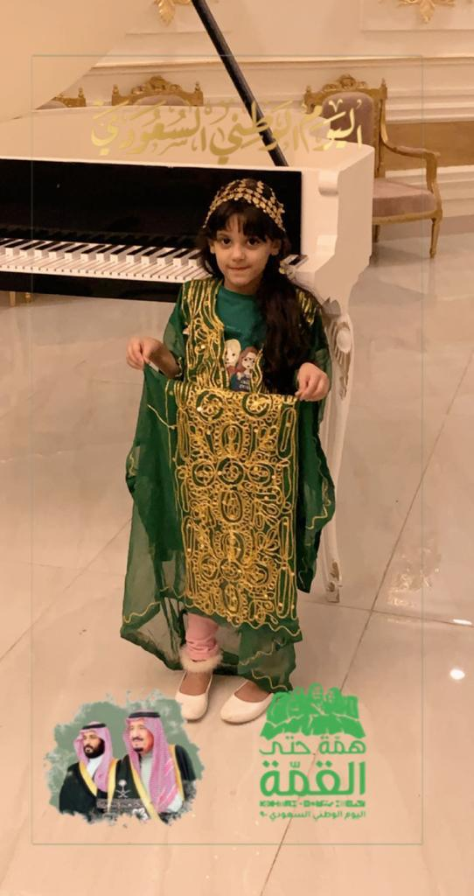
المملكة العربية السعودية
وزارة التعليم
إدارة التعليم بمكه
الابتدائية رفيدة الاسلمية
تتقدم المعلمة : .عواطف الحربي
بجزيل الشكر والتقدير للطالبة :ماريا المالكي.
وذلك لحرصها على التفاعل الإيجابي أثناء الحصة
والالتزام بحل الواجبات في منصة مدرستي
والتميز في أداء الاختبارات في التعليم عن بُعد
وأسأل الله العلي القدير لها التوفيق والنجاح
القائدة التربوية : .خديجة العبسي

Slide 27
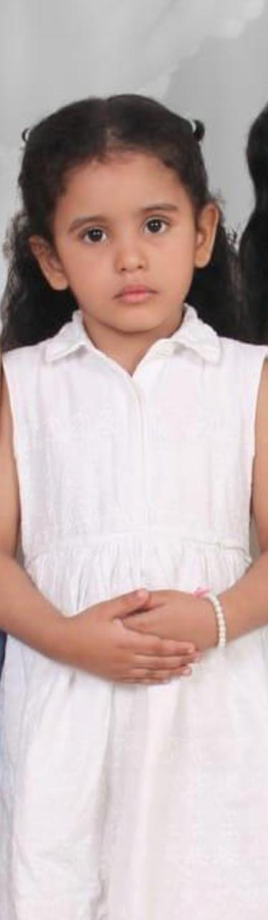

المملكة العربية السعودية
وزارة التعليم
إدارة التعليم بمكه
الابتدائية رفيدة الاسلمية
جود الحكمي

